Slide 1





ANDROID İSTANBUL

Slide 2

PROJE EKİBİ
Proje Yetkilisi: Bilal DEMİR
Proje Koordinatörü: Ahmet Kerim NALBANT
Proje Koordinatör Yardımcısı: Nesrin BAŞPINAR
Proje Koordinatör Yardımcısı: Cemil KURDOĞLU
Proje Organizasyon Yönetim Sorumlusu: Alperen ÖZTÜRK
Proje Finans Uzmanı: Pınar TAŞ
Proje Bilgi İşlem Uzmanı: Çınar YILMAZ

Slide 3
PROJE TANITIMI
Referans numarası : İSTKA/2012/KTM/12
Genel Amaç : Turizm Sektörünün yeni teknoloji ve tanıtım materyalleri ile geliştirilmesini sağlayarak, İstanbul’un turizm konusundaki gelişimine katkı sağlamak ve İstanbul’un küresel ve turizm cazibe bölgesi olmasını sağlamak.

Slide 4
PROJE TANITIMI
Özel Amaç: Mobil uygulamaların ve İstanbul veri bankaların oluşturulması ile İstanbulda turizme erişilebilirliği arttırmak ve aynı zamanda İstanbul’a gelen yabancı turistlerin turizmin varış odaklı ve çok yönlü geliştirilmesi için İstanbul’un tanıtımını gerçekleştirmektir. Ayrıca İstanbul’da augmented reality teknolojisi ile İstanbul’un turizm tanıtımını arttırmak ve İstanbul’u turizm cazibe merkezi haline getirmek, İstanbul’a gelen yabancı turistlerde İstanbul’u tanıma merakı uyandırmak ve İstanbul turizmine hizmet için bir araya getirecek mobil ortamda yazılımlar geliştirerek turizm hizmetlerinde tamamlayıcı hizmetlerle beraber yeni teknolojilerin de desteğiyle turizm hizmetlerinde kalitenin arttırılmasıdır.

Slide 5
PROJE TANITIMI
Ortaklar;
  İl Kültür Turizm Müdürlüğü
  İstanbul Büyükşehir Belediyesi Kaynak Geliştirme ve İştirakler Daire Başkanlığı (iştirakçi)

Slide 6
PROJE TANITIMI
Hazırlık Faaliyeti
  Proje ofisinin kurulması
  Mobil uygulama içeriğinin oluşturulması.
Farkındalık Faaliyeti
  Broşür, billboardlar ve web sitesinin hazırlanması
  Seyahat ve tur şirketlerine yönelik bilgilendirme
Uygulama Faaliyeti
  Mobil uygulamaların kodlanması ve hayata geçirilmesi
  Atatürk Hava Alanında augmented reality teknolojisinin uygulanması

Slide 7
PROJE BİLEŞENLERİ
Mobil Uygulama
Artırılmış Gerçeklik
360 Derece Panaromalar
Web Sitesi
Hava Alanı Sergi
Bilboard ve Hava Alanındaki Panolar
Küçük Tanıtım Rehberleri
Seyahat Acentaları ile Toplantı

Slide 8
MOBİL UYGULAMA İÇERİĞİ
Mobil uygulamada İstanbul’a ait tarihi ve turistik yerlerin, müzelerin, ibadethanelerin, restoranların, cafelerin, eğlence mekânlarının, turizm şirketlerinin adres ve telefon bilgileri yer alacak ve kullanıcılar bu bilgilere uygulama üzerinden kolayca erişebilecek.
Mobil uygulamanin ilk aşamada Türkçe ve İngilizce başta olmak üzere en az iki dil desteği bulunmaktadır.
Mekânlara ait iletişim numaralarını tek tuşla arama özelliği eklendi.

Slide 9
MOBİL UYGULAMA İÇERİĞİ
Uygulamada profil modülü bulunmaktadır.
Sosyal ağlarda da mobil uygulamanın tanıtılması için gerekli yazılımlar kullanılacaktır. Kullanıcılar sosyal ağ hesaplarından da uygulamaya giriş yapabiliyorlar.
Uygulamada kullanıcıların lokasyonuna bağlı olarak çalışan ek fonksiyonlar olacaktır. Kullanıcının nerede olduğunu, yakınında neler olduğunu en yakın ulaşım hattının neresi olduğu gibi bilgilere erişecektir.

Slide 10
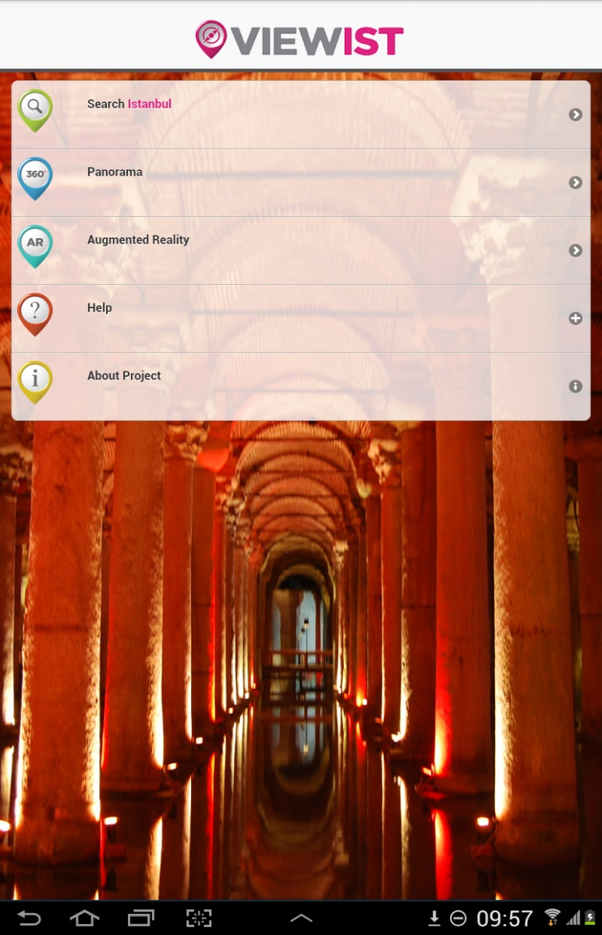
ÖRNEK RESİM-ANDROİD TABLET

Slide 11
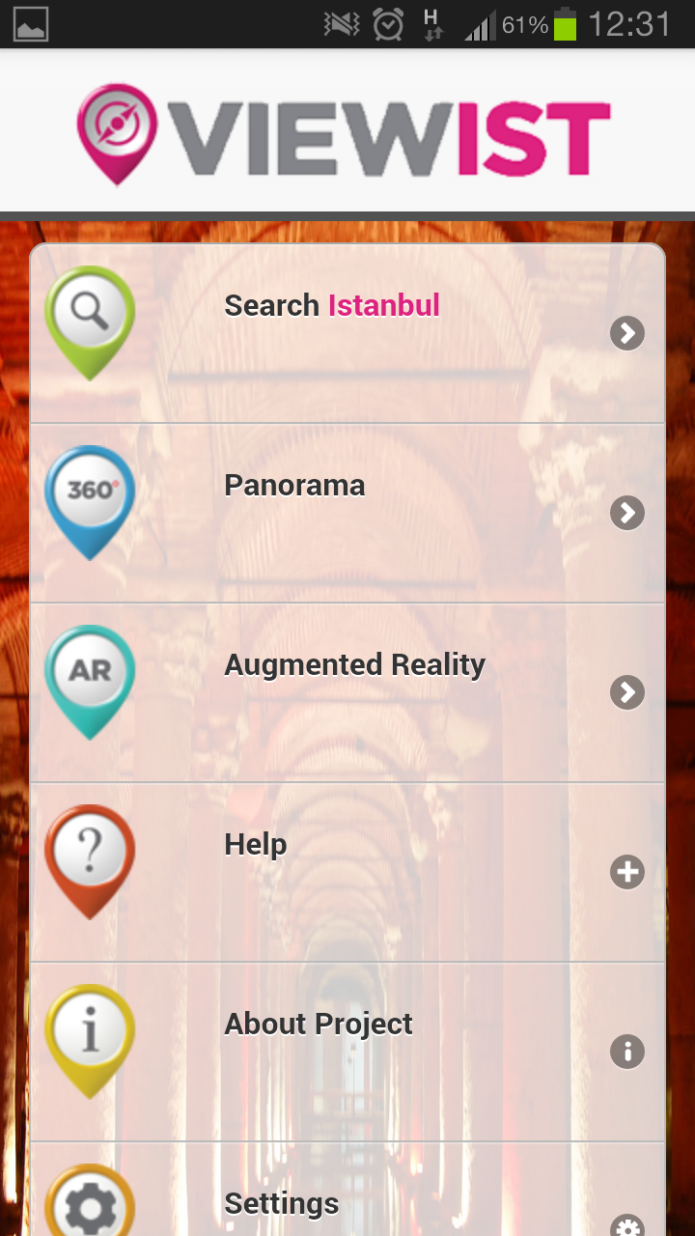
ÖRNEK RESİM-ANDROID CEP

Slide 12
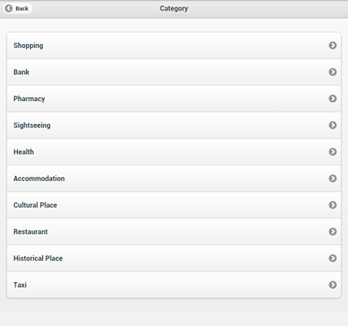
ÖRNEK RESİM
Kullanıcıların istedikleri bilgiye
en kolay şekilde ulaşabilmeleri
için filtreleme seçenekleri sunuldu.

Slide 13
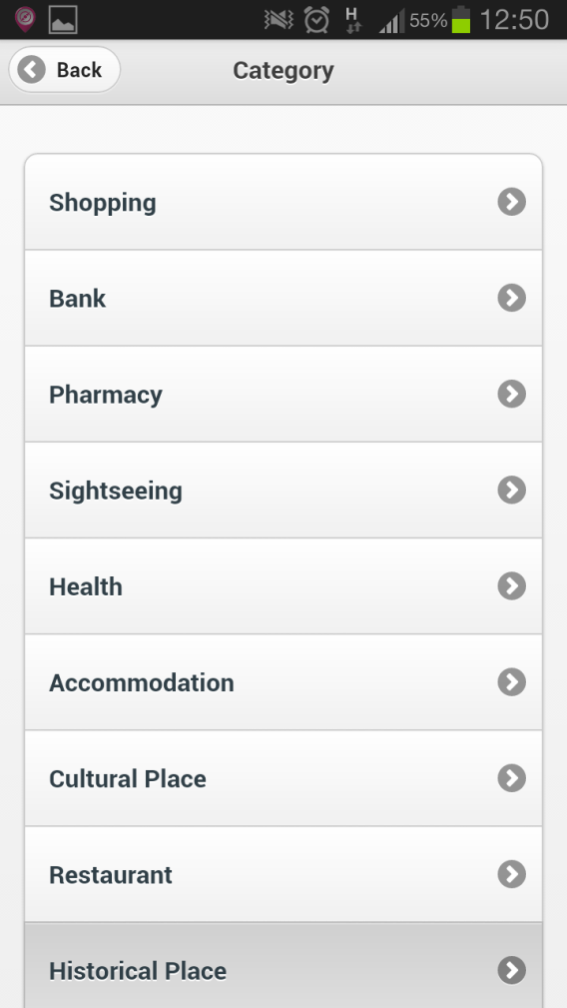
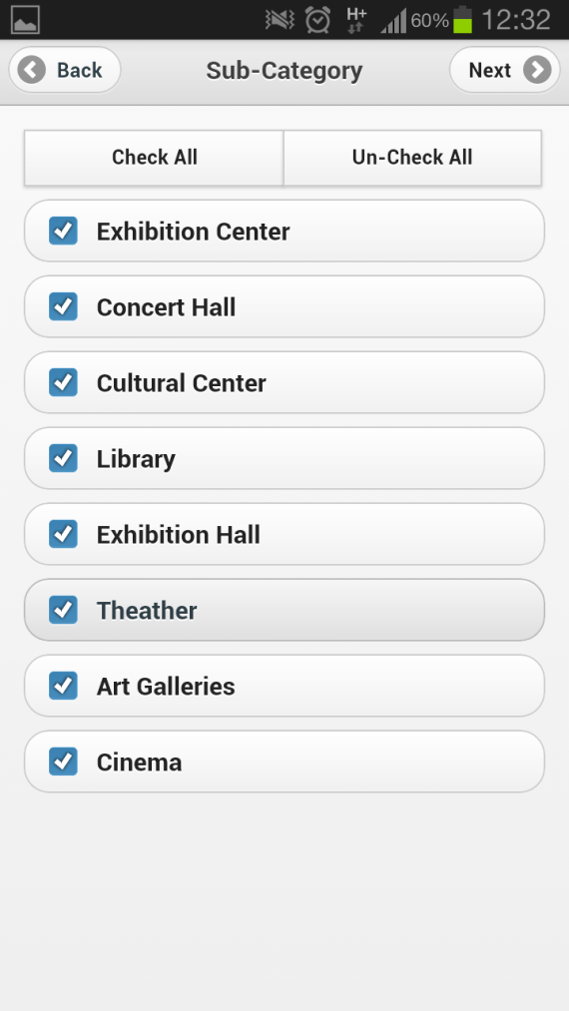
ÖRNEK RESİM
Kullanıcıların istedikleri bilgiye
en kolay şekilde ulaşabilmeleri
için filtreleme seçenekleri sunuldu.

Slide 14
360 DEGREE PANAROMA
Galata Kulesi, Arkeoloji Müzesi, Topkapı Sarayı, Yerebatan Sarnıcı, Kariye Müzesi, Sultanahmet Camii, Sultanahmet Meydanı, Süleymaniye Camii’nin 360 derece görüntüleri çekilmiştir.
360 derece fotoğraflar kiosklarda, web sitesinde, mobil uygulamada yer almaktadır.
Web site: http://viewist.org/

Slide 15
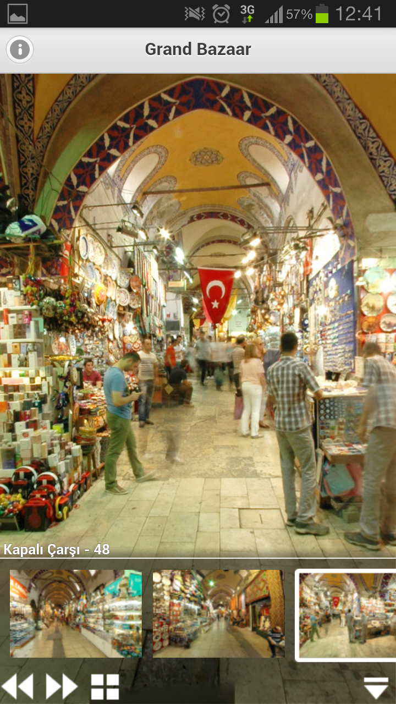
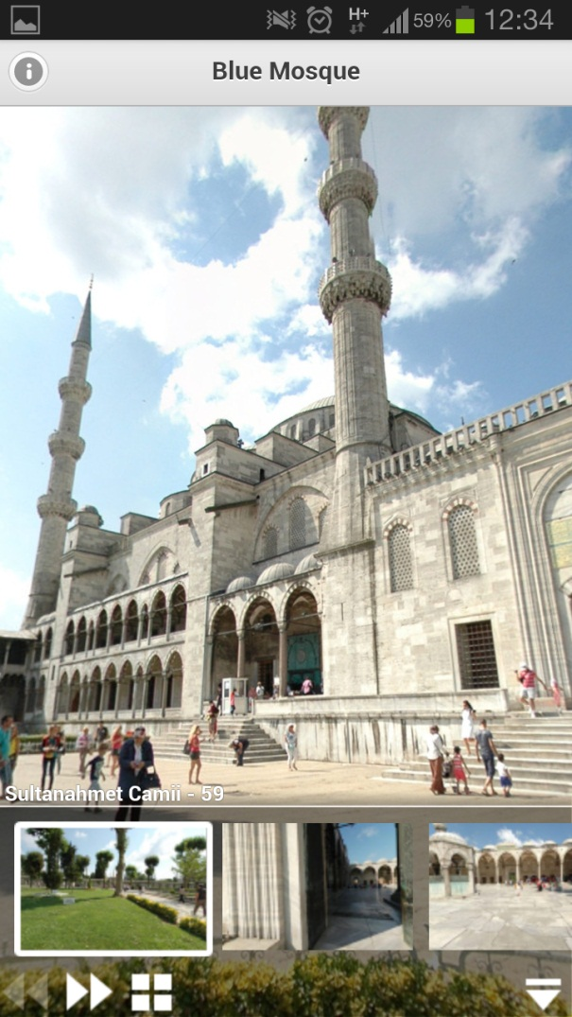
ÖRNEK RESİM

Slide 16
WEB SİTE
Yazılımı geliştirilmekte olan web sitesinde yapılacak mobil uygulamanın, serginin, artırılmış gerçeklik uygulamasının amaçları, içerikleri ve kullanımı yer almaktadır.
Ayrıca mobil uygulamaya ve artırılmış gerçeklik uygulamasında direk erişim imkanı sağlayan linkler bulunmaktadır.
Web sitesi yaptığımızın işin özeti, mobil uygulamaların kullanım rehberi olarak kullanılmaktadır.
Web sitemizin adresi: http://viewist.org/

Slide 17
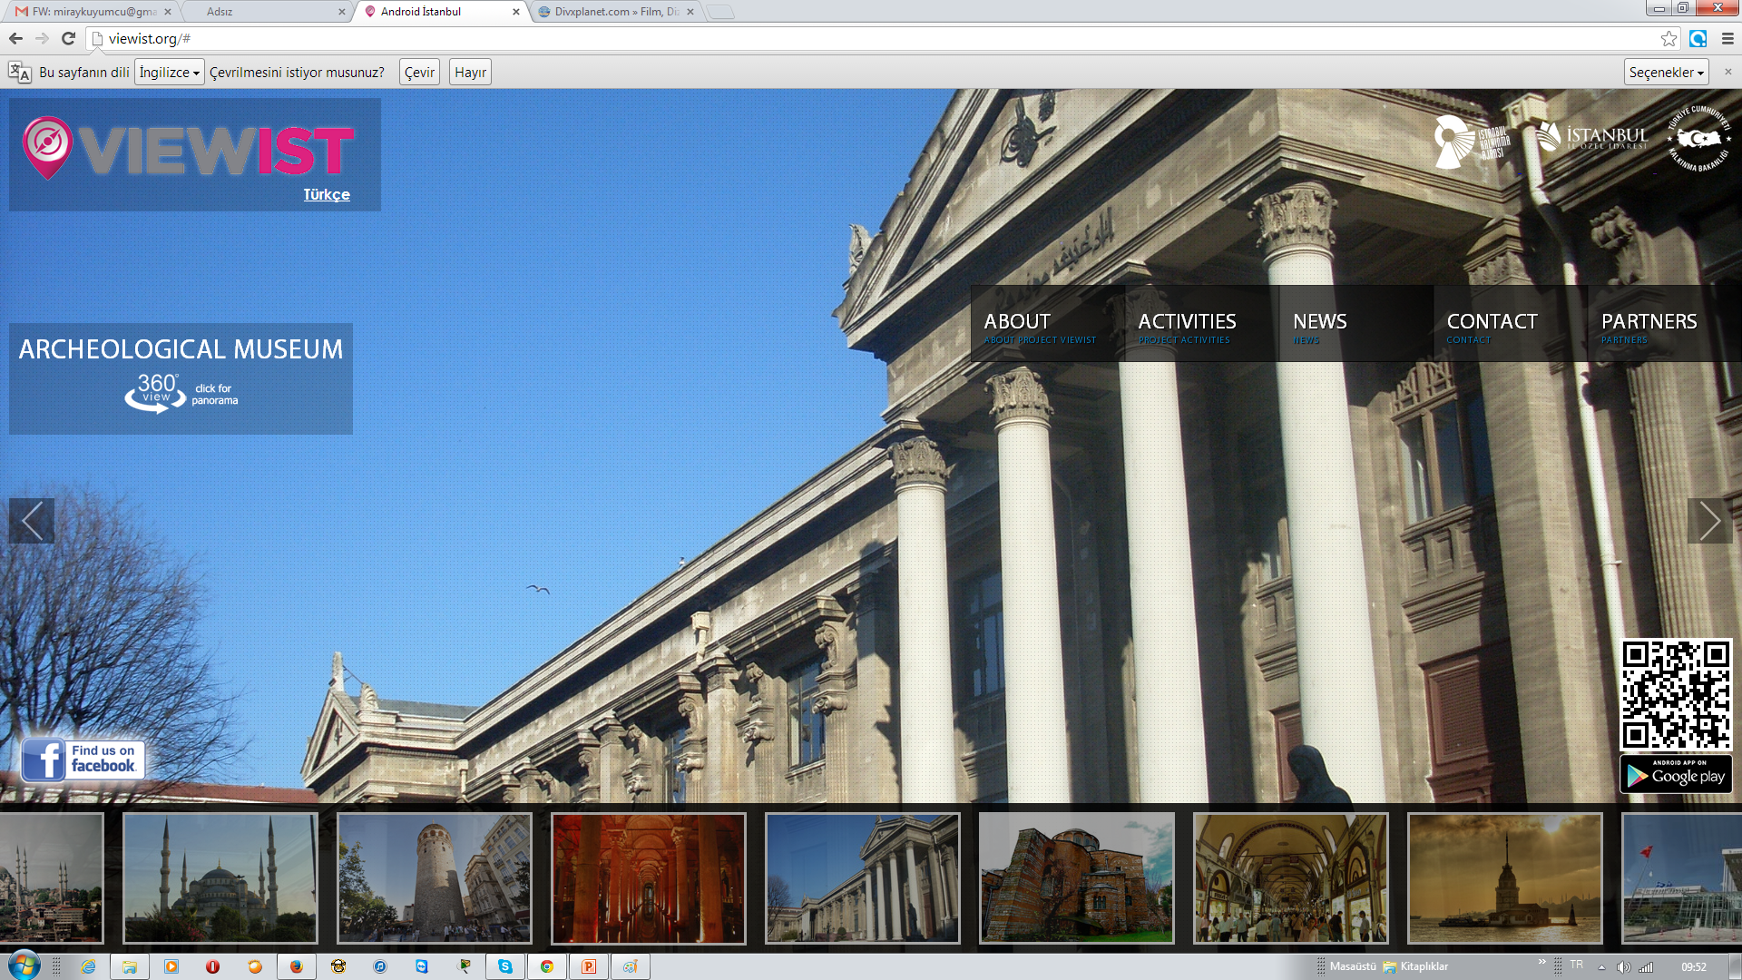
ÖRNEK RESİM-WEB SİTESİ

Slide 18
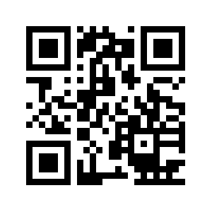
İSTANBUL SERGİSİ
Atatürk hava alanında 30 metrekareye kurulan sergide artırılmış gerçeklik teknolojisi kullanıldı.
Sergide yer alan kiosk aracılığı ile web sitesini, 360 derece panaromaları inceleyerek İstanbul hakkında ön bilgiye sahip oldular.
Sergide İstanbul’u anlatan mobil uygulama da tanıtıldı. Ayrıca sergiyi gezen ziyaretçiler QR kodlama sayesinde uygulamaya direk eriştiler. Alt tarafta web sitemizin QR kodunu görebilirsiniz.

Slide 19
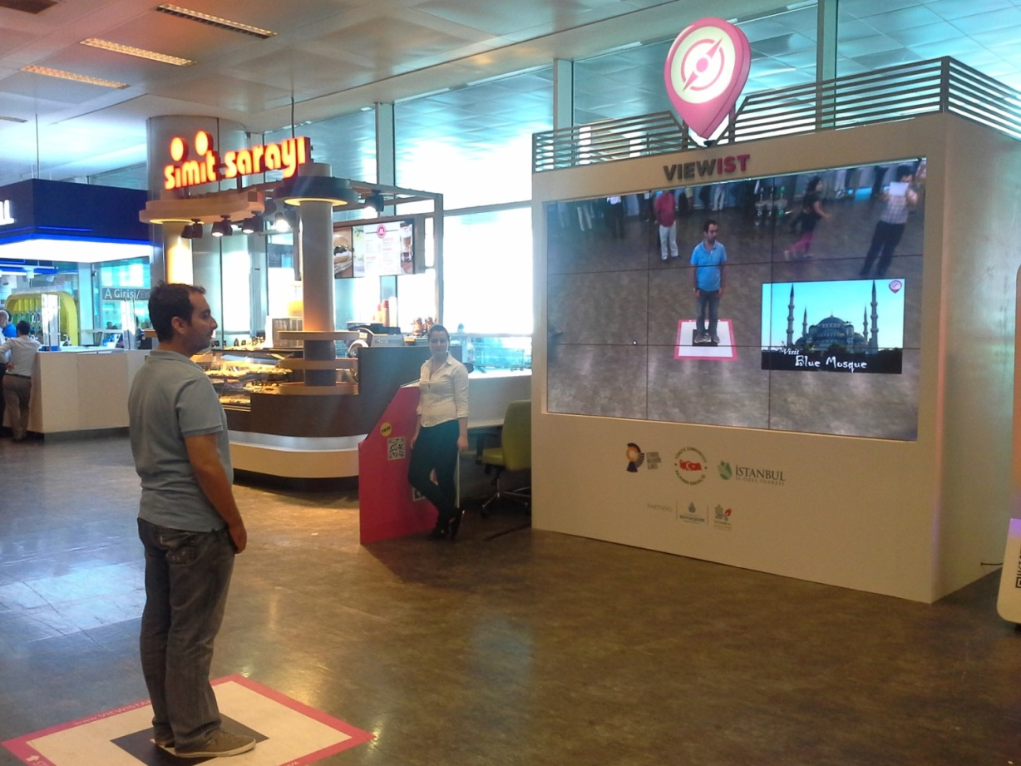
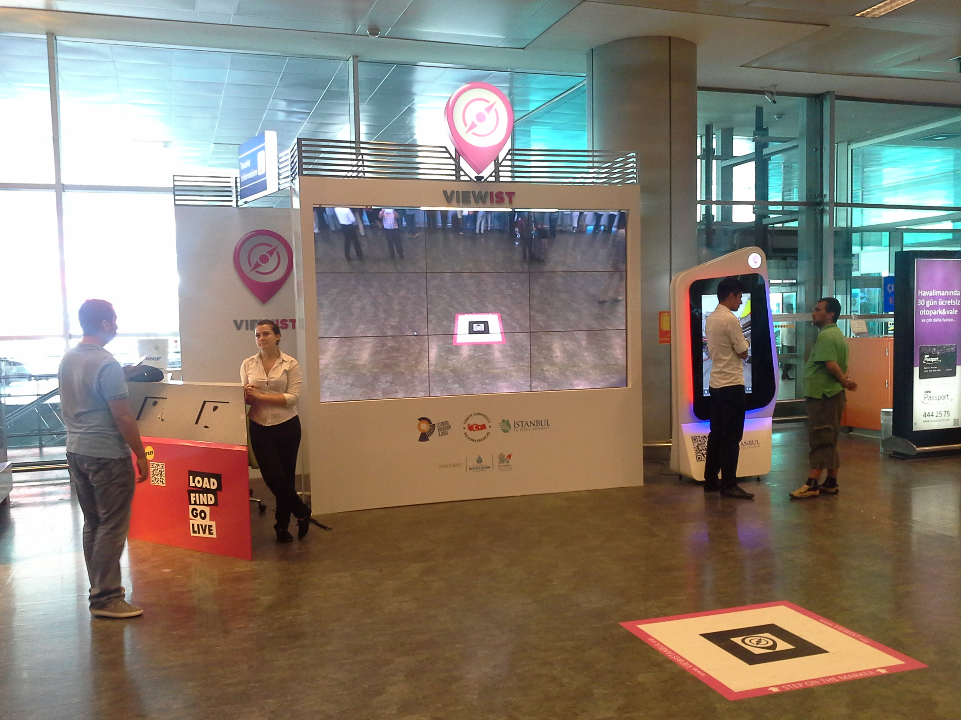
İSTANBUL SERGİSİ

Slide 20

İSTANBUL SERGİSİ

Slide 21
BİLBOARDLAR
Yaptığımız mobil uygulamanın, kullanılan artırılmış gerçeklik teknolojisinin tanıtımının yapılacağı bilboardlar İstanbul’un ana arterlerinde yer almıştır.
Ayrıca serginin kurulacağı Atatürk Hava Alanı’nda reklam panoları kiralanmıştır.
Afişler ve reklamlar 15 Temmuz ve 4 Ağustos tarihleri arasında 3 hafta pano ve bilboardlarda yer aldı.

Slide 22
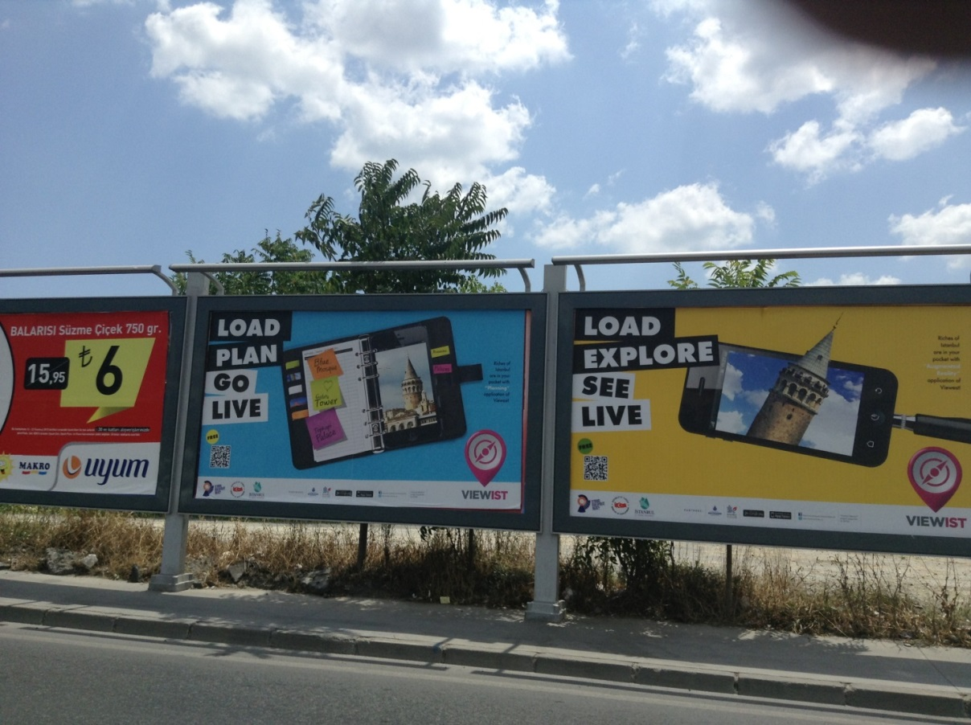
BİLBOARDLAR

Slide 23
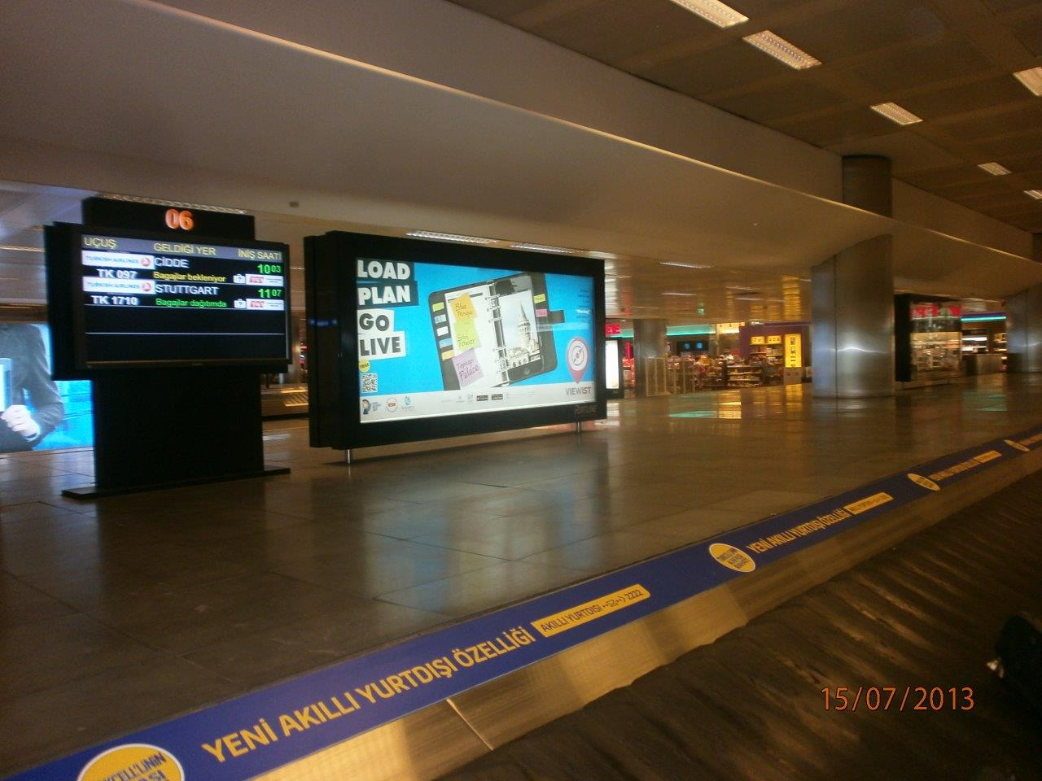
BİLBOARDLAR-HAVAALANI

Slide 24
SEYAHAT ACENTALARI İLE TOPLANTI
Proje kapsamında 45 adet Seyahat ve Tur Şirketi Yetkilisine bilgilendirme toplantısı düzenlendi. Bu bilgilendirmede proje ayrıntılı bir şekilde tanıtılarak, veri bankasında yer almalarının kendilerine sağlayacağı katkılar anlatıldı. Böylece yetkililer hem proje hakkında bilgilenecek hem de mobil uygulamaya konulacak verilerin oluşmasına katkı sağlamış oldular.

Slide 25
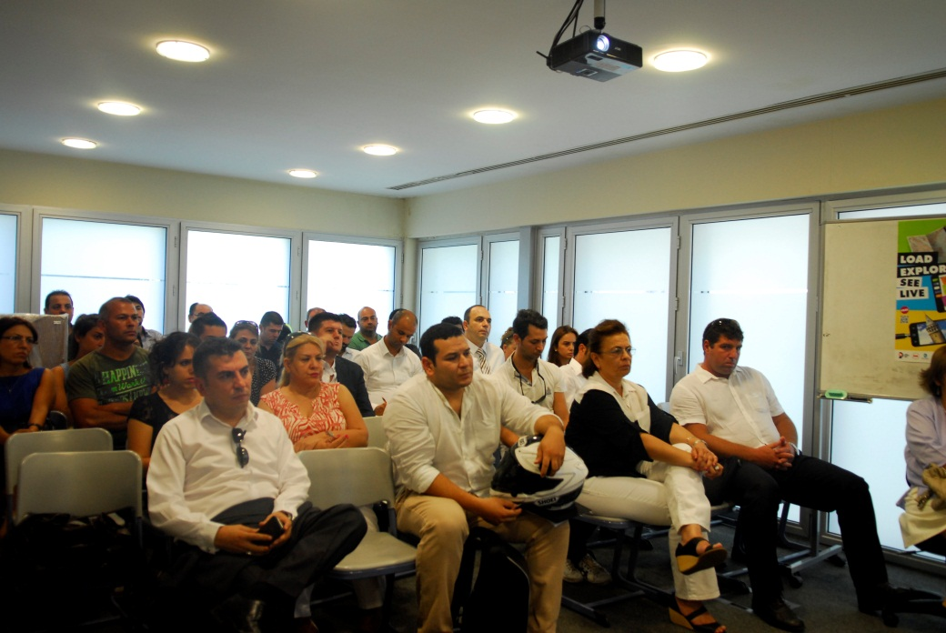
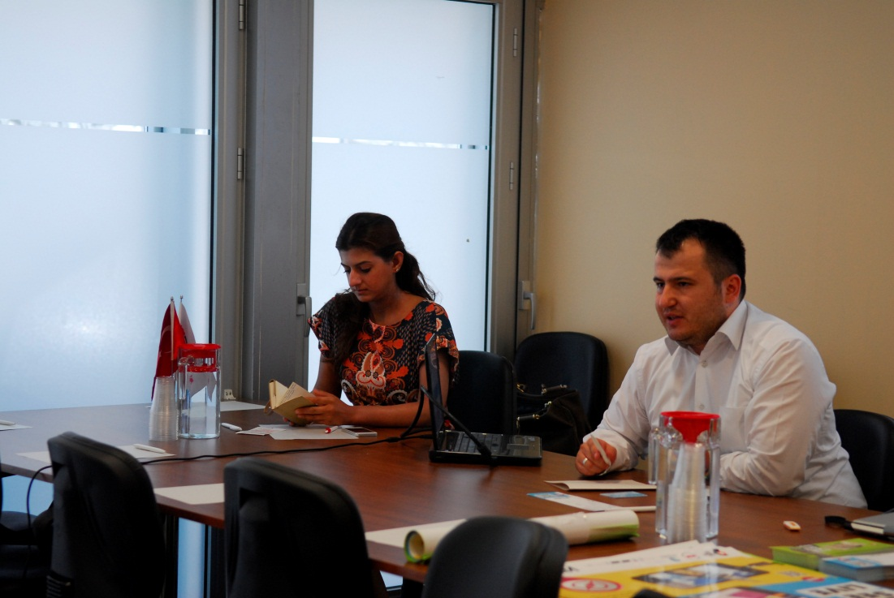
SEYAHAT ACENTALARI İLE TOPLANTI

Slide 26
SEYAHAT ACENTALARI İLE TOPLANTI
Mobil uygulamada TURSAB’a bağlı tur firmaları ve seyahat acentalarının web siteleri, telefon numaraları, adreslerinin bulunması turistlerin İstanbul’a gelmeden önce mobil uygulamayı indirmesi halinde seyahat acentalarına ait bilgilere kolay yoldan ulaşabilmelerini sağlar.
Seyahat acentalarının uygulamada yer alması için POI (koordinat) bilgilerinin İdare’ye ulaştırılması gerekmektedir.
Projenin tanıtımı için yurt dışından gelen turistlere tur firmaları tarafından yönlendirilmesi ve gerekli desteğin verilmesi öngörülmektedir.

Slide 27
TANITIM BROŞÜRLERİ
Tanırım rehberlerinde yer alacak başlıklar
  Sergimizin nerde kurulacağına ve içeriğine dair bilgiler,
  Mobil uygulamamızı tanıtan bilgiler ve mobil uygulamaya erişim için QR kodlama

Slide 28
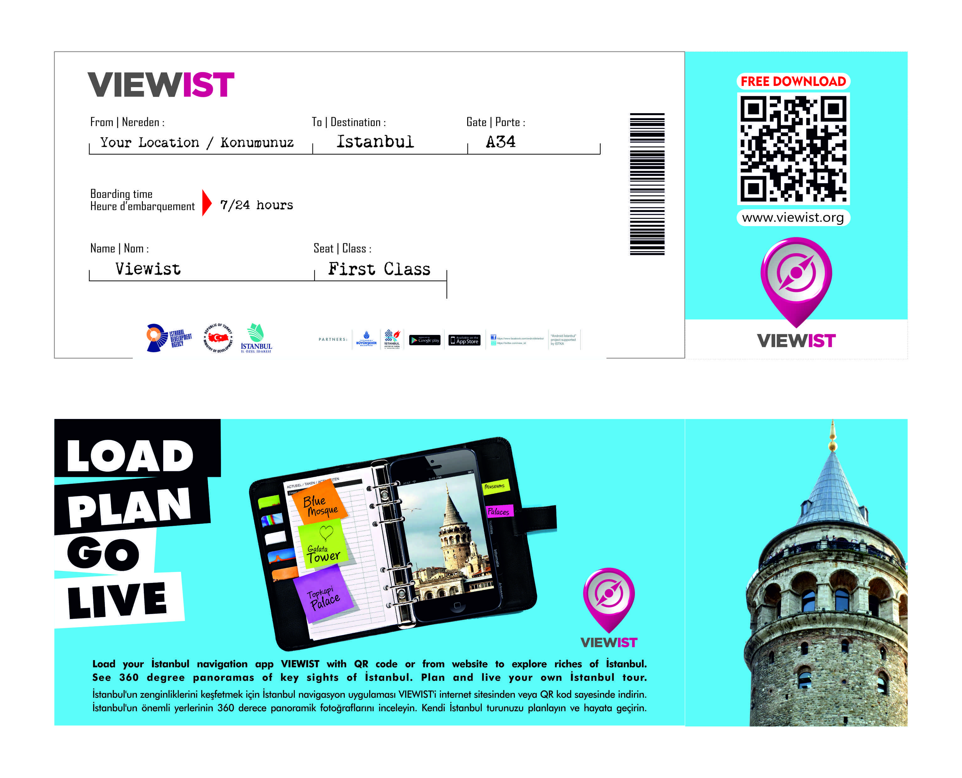
TANITIM BROŞÜRLERİ-1

Slide 29
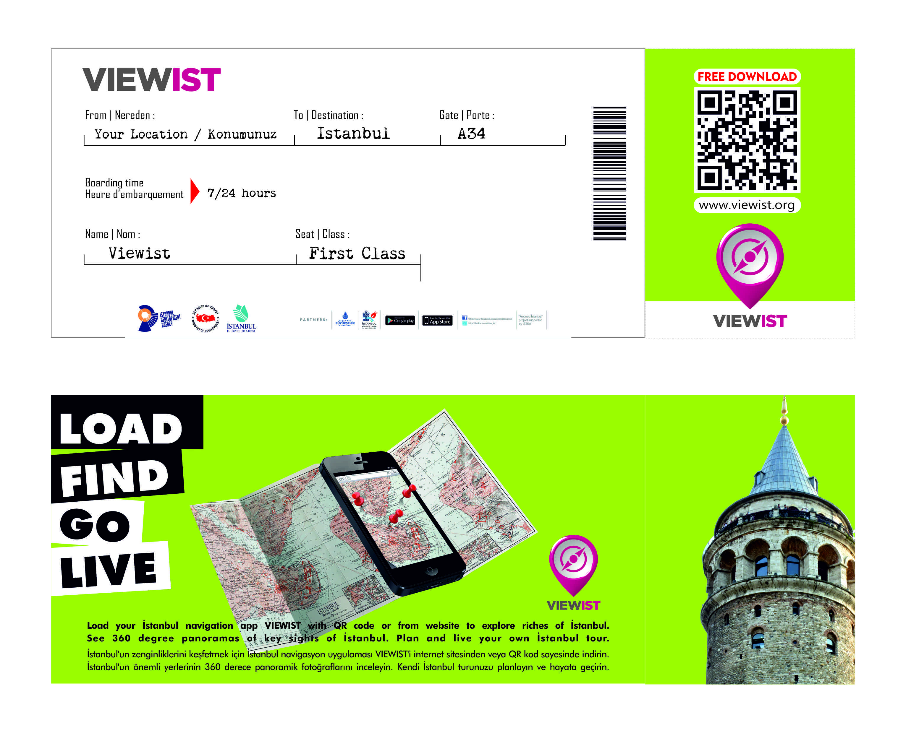
TANITIM BROŞÜRLERİ - 2

Slide 30
SOSYAL MEDYA HİZMET ALIMI
Facebook ve twitter sitelerinde projeye ait faaliyetlerin tanıtıldığı, haberlerin iletildiği ve gelişmelerin paylaşıldığı sayfalar oluşturulacaktır.
Ayrıca android tabanlı mobil uygulamalarda 2.000.000 banner gösterimi yapılacaktır.

Slide 31
PROJE EKİBİ
Proje Yetkilisi: Bilal DEMİR
Proje Koordinatörü: Ahmet Kerim NALBANT
Proje Koordinatör Yardımcısı: Nesrin BAŞPINAR
Proje Koordinatör Yardımcısı: Cemil KURDOĞLU
Proje Organizasyon Yönetim Sorumlusu: Alperen ÖZTÜRK
Proje Finans Uzmanı: Pınar TAŞ
Proje Bilgi İşlem Uzmanı: Çınar YILMAZ

Slide 32

TEŞEKKÜRLER
Bu doküman, İstanbul Kalkınma Ajansı’nın desteklediği Android İstanbul Projesi kapsamında hazırlanmıştır.

